Slide 1



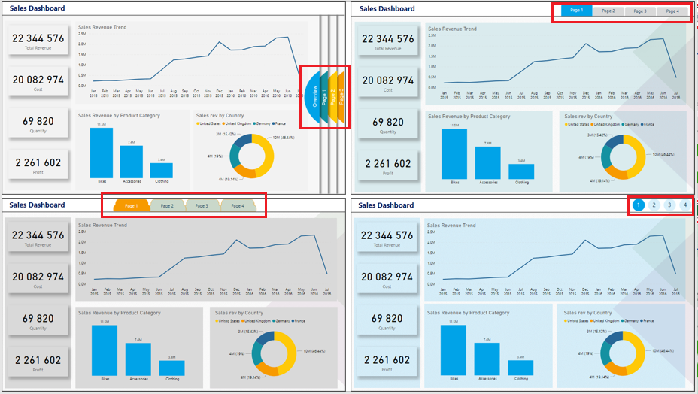



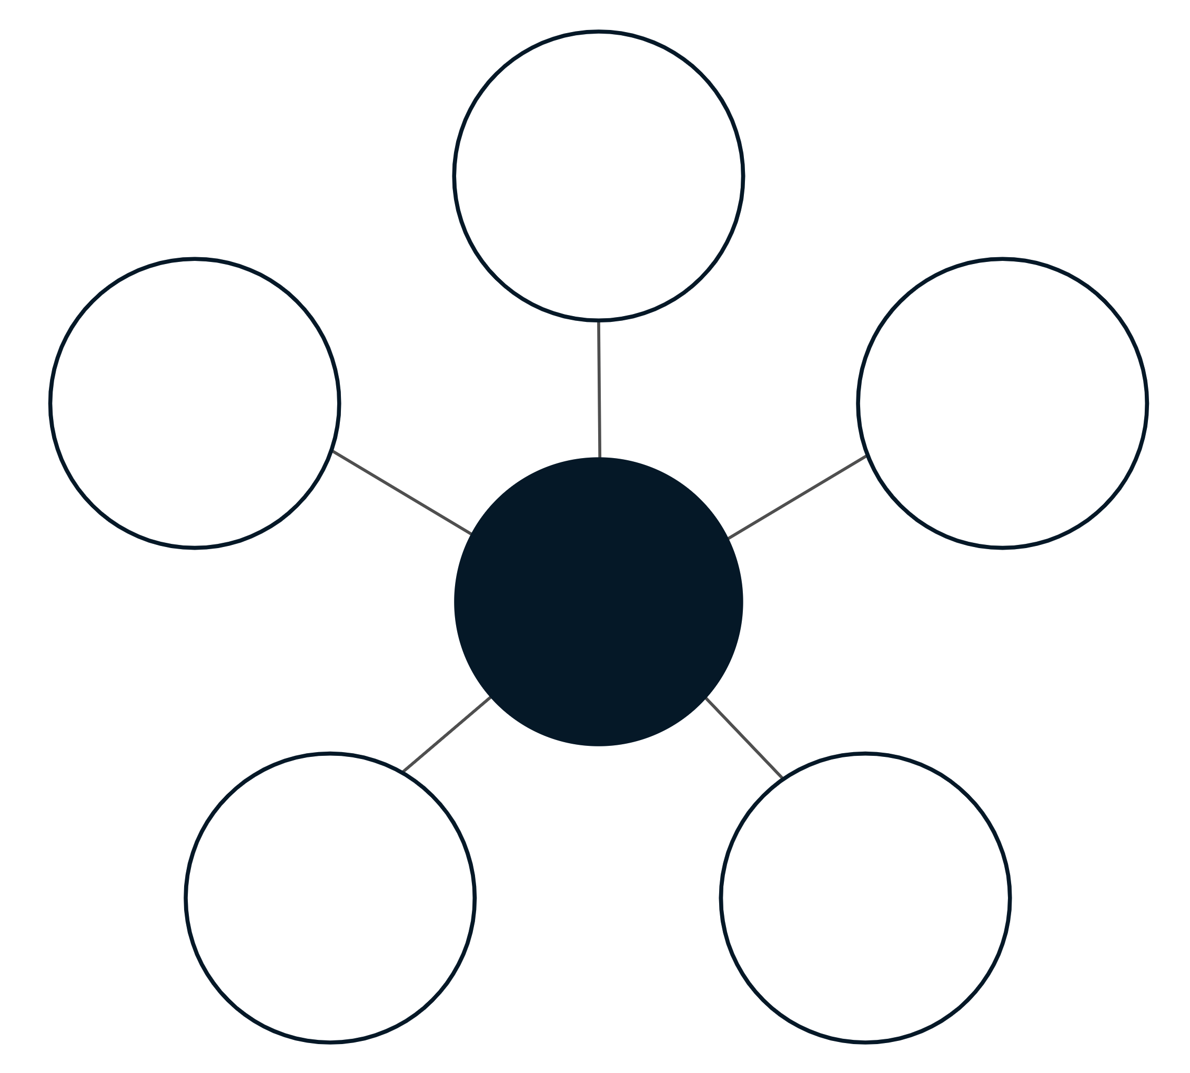
2
4
3
1
Step 1: L’azienda è dotata di un programma gestionale che permette l’inserimento di dati un database relazionale. Questi dati vengono immessi da un utente, i dati possono essere gli acquisti effettuati dall’azienda, la merce in magazzino oppure le vendite. Un data engineer trasforma(processo ETL) questi dati (schema oltp) in uno schema OLAP il quale permette un efficiente analisi dei dati. Lo schema OLAP è uno star schema, il quale ottimizza la lettura dei dati tramite una denormalizzazione di questi ultimi.
Step 2: Alcuni dati come immagini, video, audio,.. Finiscono in un data lake il quale è un contenitore dove si raccolgono tutti questi dati. Questo processo ELT lo effettua sempre il data engineer. Questi dati vengono utilizzati da applicazioni Machine Learnig oppure AI, il quale sono creati dal data scientist.
Step 3: I risultati dello step 1 e 2 vengono acquisiti e trasfromati da data analyst che si occupa di sviluppare la soluzione di BI
Step 4: Il data analyst avrà sviluppato il report di BI

